Slide 1
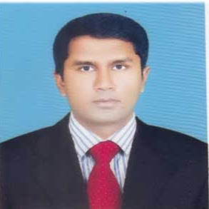
Md.OmAR FARUQUE
ASSISTANT TEACHER
SATIANTOLI GOVT.PRIMARY SCHOOL, SIRAJGANJ

Slide 3
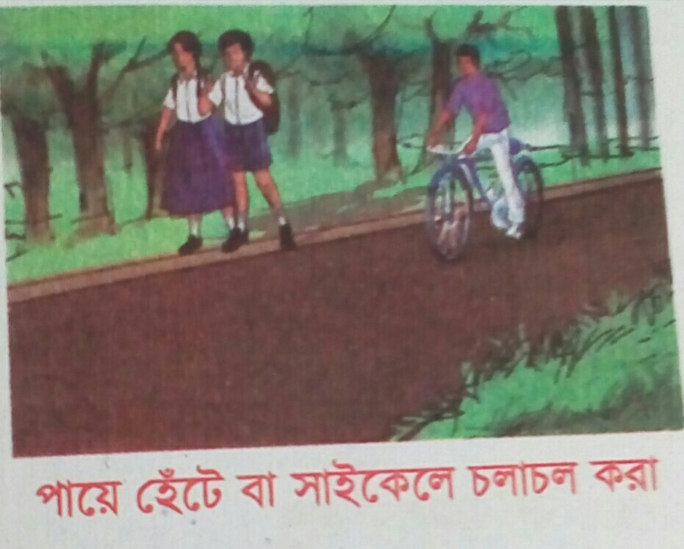
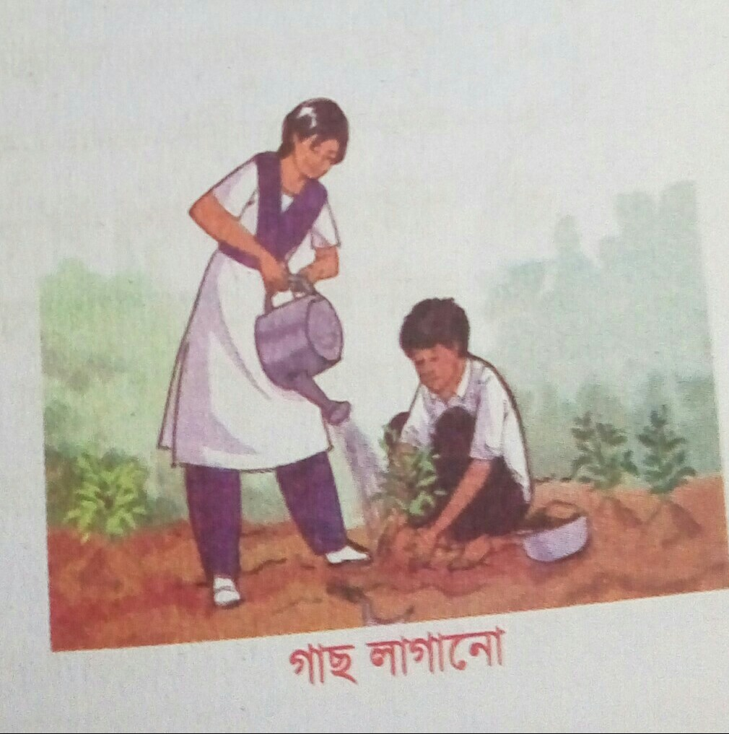
পরিবেশ সংরক্ষণ
পরিবেশ সংরক্ষণের উপায়
পরিবেশ সংরক্ষণের উপায়

Slide 4
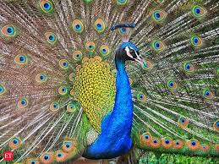
Thank You Every one

